Slide 1
UNIKE
01

Slide 2
ENTRADA RAPHAEL
DADOS
não mudam empresas.
Decisões
mudam.
02

Slide 3
74%
Sem contexto, isso não significa nada.
03

Slide 4
74%
das mensagens enviadas para recrutamento não receberam resposta.
04

Slide 5
A pergunta que mudou tudo
Por quê?
05

Slide 6
O que fizemos
Analisamos os dados
Mensagem, Algoritmo e Perfis
Padrões
Treinamentos
06

Slide 7
74% → 55%
Os dados não fizeram o trabalho.
Pessoas fizeram.
Mas os dados mostraram o caminho.
07

Slide 8
Esse era apenas um processo.
E quando olhamos para toda a operação?
08

Slide 9
Diamantes
Histórico operacional
Qualidade do vínculo
Disponibilidade emocional
Horas de live
Conversa difícil
Creators
Sincronização
Alavanca
Relacionamento
Fila de espera
Prioridade pessoal
Escala
Operação nacional
Incentivo emocional
Creator emergente
Dúvida
Conversão por etapa
Recrutados
Ansiedade
Agenda de lives
Risco de ruído
Feedback
Decisão
Conversas ativas
O caos dos dados
Sinal fraco
Documentos
Investimento
Desânimo
Tempo de atenção
TikTok Shop
Credibilidade
Indicadores
Mensagem inicial
Crescimento pessoal
Margem
Integração
Conflito
Nicho
Relatório diário
Tabelas
Previsão
Absenteísmo
Receita
Aprendizado
Horas
Expectativa financeira
Pendências
Log de atividade
Humor da equipe
Atualização
Retenção
Recrutamento
Conteúdo postado
Relacionamento contínuo
Aprovados
Confiança
Gargalo
Região
Capacidade
Pressão
Taxa de resposta
Objeção
Long tail
Confiança no time
Taxa de conversão
Estratégia
Base ativa
Engajamento
Escala de atendimento
Mensagens pendentes
Sinal forte
Satisfação
IA
Entusiasmo
Segmentos
Empatia
Planilha
Sensação
ROI
Mensagem personalizada
Senso de urgência
KPIs
Webhook
Bloqueio
Campos obrigatórios
Relatório semanal
Segmentação
Posição no ranking
Crescimento
Alinhamento
Pontualidade
Cenário
Liderança
Produção
Base de contatos
Campanhas
Sinal de estresse
Planejamento pessoal
Carregamento
Liga
Acompanhamento próximo
Atendimento
Energia
Lives realizadas
Pausa
Eficiência
Carga operacional
Cidade
Relação com manager
Convites enviados
Pessoas
Base inativa
Top performer
Medo
Mercado
Envio de mensagens
Compromisso
Leads
Consistência
Frustração
Dados
SLA
Nova tabela
CAC
Tags
Teste A/B
Nível de suporte
Alertas
Clima
Meta diária
Resistência
Autonomia
Banco de dados
Escuta
Cluster
Evolução semanal
Performance humana
Receita projetada
Pagamento pendente
Controle de acesso
Hipótese
Disponibilidade
Engajamento social
Incentivos
Power Ups
Sinal de evolução
Formulários
Fila de análise
Necessidade de apoio
TikTok
Sinais humanos
Acolhimento
Criatividade
Presença
Saques
Rotina
Recuperação
Vertical
Escalabilidade
Coragem
Relação com agência
Convites aceitos
Baixa performance
Resiliência
Respostas
Tendências
Colaboradores
Cadastro
Ritmo
Tempo de resposta
Contexto
Proatividade
Campanha sazonal
Expansão
Cultura
LTV
Status
Hábito
Notificações
Pedido de ajuda
Experimento
Dependência
Alinhamento de metas
Persona
Queda de performance
Meta semanal
Apoio
Potencial
Contexto humano
Pagamento aprovado
Meta estratégica
Insight
Login
Humor
Relação com público
Co-host
Duplicidade
Tarefa aberta
Pagamentos
Confiança operacional
Retenção humana
Adaptabilidade
Categoria
Burnout
Ausência
Fluxo de aprovação
Convites ignorados
Maturidade
Persistência
Recuperação estratégica
Perturbação
Creator Managers
Oportunidades
Intenção
Follow-up
Volume de chamados
Disciplina
Aprovação
Calendário comercial
Payback
CRM
Rotina pessoal
Pertencimento
Automação
Relato
Amostra
Risco de abandono
Audiência
Meta mensal
Vínculo
Benchmark
Desenvolvimento
Pico de audiência
Calendário
Prioridade estratégica
Risco humano
Lista de espera
Padrão
Usuários
História
Eventos
Higiene da base
Metas
Autoconfiança
Motivação diária
Orgulho
Comportamento
Foco
Causa
Frequência
Pipeline
Cuidado
Capilaridade
Atrasos
Leads frios
Expectativa
Produto
Aceleração
Fadiga
Comunicação
Risco
Onboarding
Cansaço
Tickets abertos
Plataforma
Resposta emocional
Missão especial
Teste controlado
Reprovação
Qualidade da conversa
Comunidade
Budget
Dashboard
Script
Sinal de isolamento
Exportação
Proximidade
Concorrência
Demanda
Média de horas
Bônus
Mentoria
Correlação
Plantão
Roadmap
Permissões
Momento de vida
Guifters
Escuta ativa
Ranking
Validação
Constância
Impacto
Repescagem
Motivação
Turnos
Atenção
Unidade de negócio
Creator premium
Funil
Reconhecimento
Necessidade
Leads quentes
Campanha piloto
Comunicação quebrada
Clareza
Evolução
Sobrecarga
Treinamentos
Algoritmo
Mudança de comportamento
Checklist
Tickets fechados
Reputação
Aprendizado estratégico
Painel
Tom de voz
Template
09
Importação
Oscilação
Posicionamento
Oferta
Atrito
Missões
Prioridades
Forecast
Ganhos
Turnover
Treinamento humano

Slide 10
O problema nunca foi ter dados.
O problema sempre foi transformar dados em decisões.
10

Slide 11
Dado não é só número.
Dado é qualquer informação que ajuda a decidir melhor.
11

Slide 12
Os 3 tipos de dados que olhamos
Operacionais
Humanos
Estratégicos
Diamantes
Horas
Ganhos
Comportamento
Motivação
Relacionamento
Tabelas
Campanhas
Tendências
12

Slide 13
Na Unike, dados também são pessoas.
Um creator que responde menos.
Um colaborador sobrecarregado.
Uma mudança de comportamento.
Tudo isso é informação.
13

Slide 14
E dados também são Estratégicos.
Quando o TikTok muda uma tabela, uma missão ou uma campanha...
...ele está sinalizando oportunidades.
14

Slide 15
A filosofia da Unike
Não queremos transformar Creator Managers em analistas profissionais.
Queremos fazer os dados conversarem com quem entende de pessoas.
15

Slide 16
ENTRADA ANDRESSA
Decisões
Como essa filosofia acontece na prática.
16

Slide 17
Na prática, dados ajudam a enxergar antes.
Quem precisa de ajuda.
Quem está crescendo.
Quem está em risco.
Quem merece mais atenção.
O que precisa mudar?
17

Slide 18
Não analisamos apenas creators.
Também analisamos colaboradores, processos e sinais da operação.
18

Slide 19
Ler o TikTok antes dos outros.
Cada nova tabela, missão ou campanha mostra o que a plataforma está incentivando.
Aprender a interpretar esses sinais cria oportunidades.
19

Slide 20
O desafio é a escala.
Quanto maior a operação...
...mais difícil fica transformar informação em ação rapidamente.
20

Slide 21
Foi aí que a IA entrou.
Não para substituir pessoas.
Para acelerar decisões.
21

Slide 22
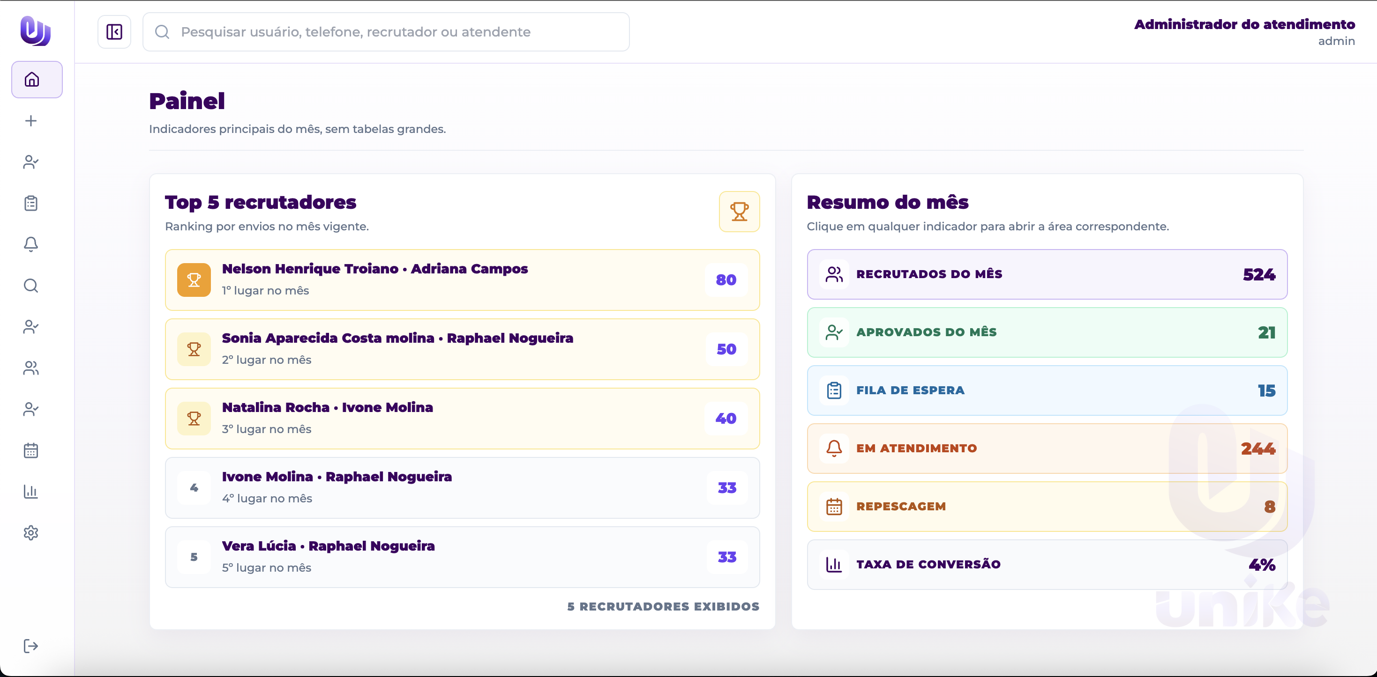
Inteligência Unike
Como usamos IA hoje a nosso favor.
CRM Unike
ChatGPT
Ferramentas Internas
Automações
Análise de Dados
22

Slide 23
IA não faz o trabalho.
Ela potencializa quem sabe decidir.
23

Slide 24
Menos tempo procurando
informação.
Mais tempo decidindo o que fazer com ela.
24

Slide 25
O que isso muda para vocês?
Quando uma operação já movimenta milhões de diamantes...
...a diferença não está apenas em trabalhar mais.
Esta em decidir melhor.
25

Slide 26
Automatizar a coleta e análise de dados traz
TEMPO
Tempo para olhar onde realmente importa.
Creators.
Colaboradores.
Oportunidades.
Mudanças do mercado.
Tomadas de decisão.
26

Slide 27
Tempo para desenvolver creators.
Tempo para apoiar colaboradores.
Tempo para tomar decisões melhores.
27

Slide 28
A maior ferramenta da Unike
Nossa experiência...
aliada à IA...
aos dados...
e principalmente às pessoas.
28

Slide 29

Ser único é o que nos conecta.
29

